Slide 1



本周五（18日）有【上机考试】
18:00-20:15
理工配楼二层1、2机房
🔔
第5讲：探索数据分析 – 数据获取与准备
“数据科学导论”专业核心课
范举 教授 fanj@ruc.edu.cn

Slide 2



探索数据分析：迭代工作流
数据获取
数据准备
数据探索
数据建模
数据展示
问题
答案
本讲重点
获取与准备
数据的
多样性
数据的
海量性
结果的
及时性
数据的
隐私保护
技术挑战
……

Slide 3
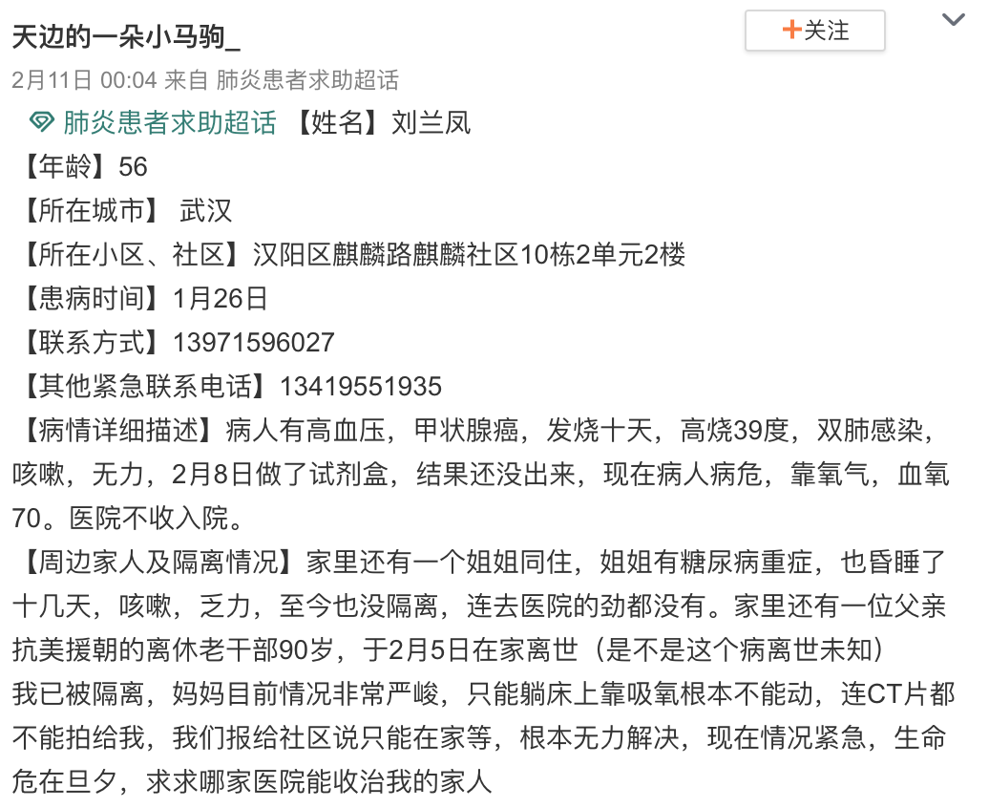


提出问题：新冠肺炎求助患者数据画像
XYZ
肺炎患者求助超话
X栋Y单元Z楼
1397xxx6027
1341xxx1935

Slide 4
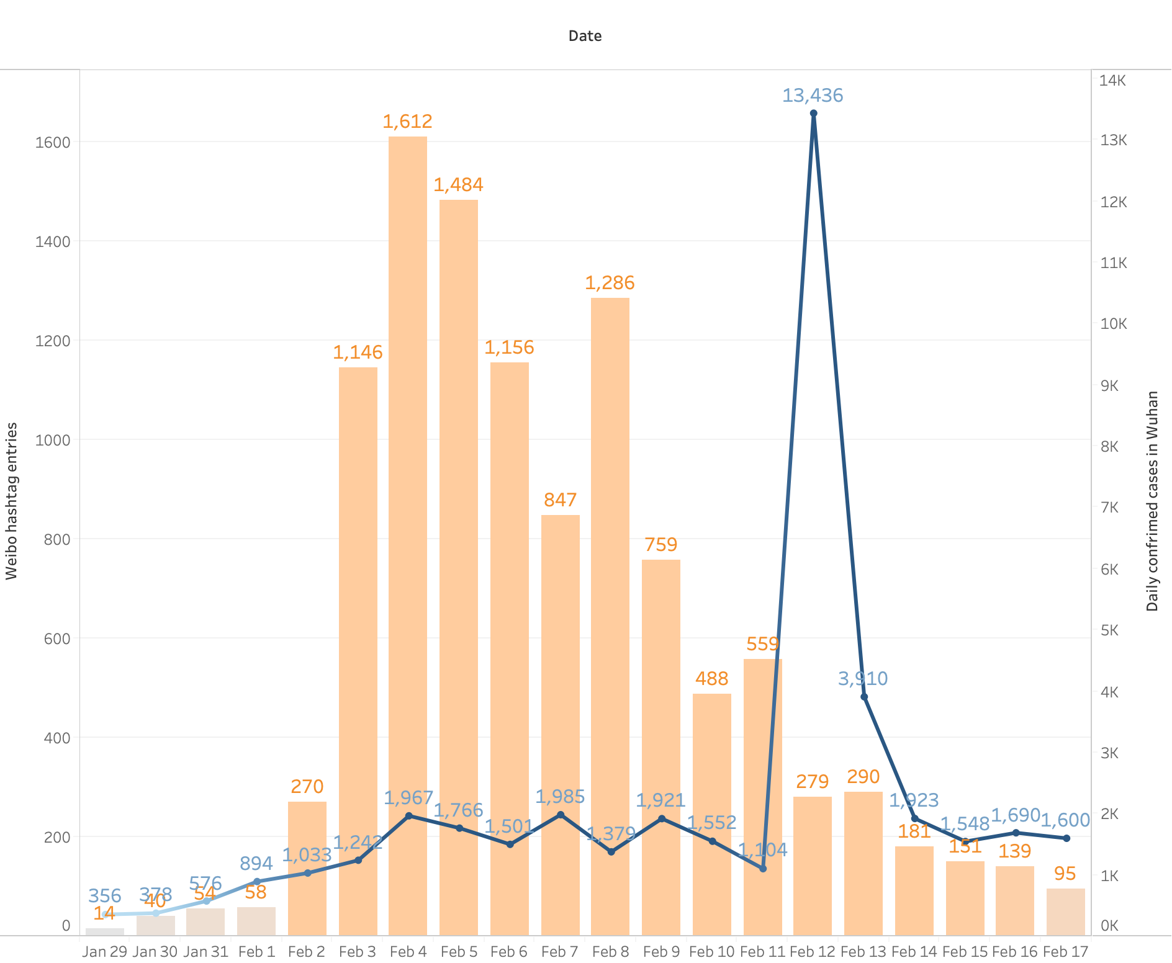
提出问题：肺炎患者求助超话的整体分析
黄色柱状图
肺炎患者求助超话每天的发帖量
蓝色线条图
武汉市卫健委汇报的每日新增新冠确诊数
时间区间
1月29日 – 2月17日
你能发现什么？

Slide 5
提出问题：新冠肺炎求助患者数据画像
我们试图用数据解码数字背后的个体，看清那些宏大叙事之下的具体的人，尤其是那些在社交网络上以个体的身份发出求助的人——
他们是谁？
他们为什么而发声？
他们的处境有何共同点？

Slide 6
提纲
数据获取
数据准备 – 数据抽取
数据准备 – 数据清洗
案例分析：wuhan2020-sos
探索数据分析
数据获取与准备

Slide 7
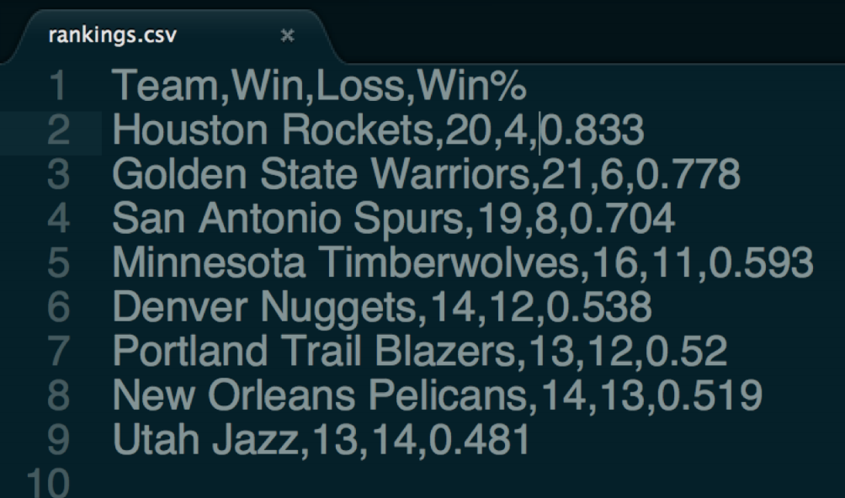
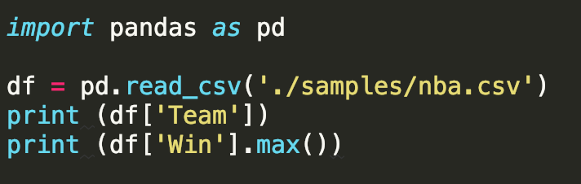
从CSV文件读取数据
CSV的全称是Comma-separated values，是一种用逗号分隔的方式来表示与存储表格数据的文件格式
技能包
使用Python Pandas读取CSV文件
扩展阅读：https://pythonspot.com/pandas-read-csv/

Slide 8
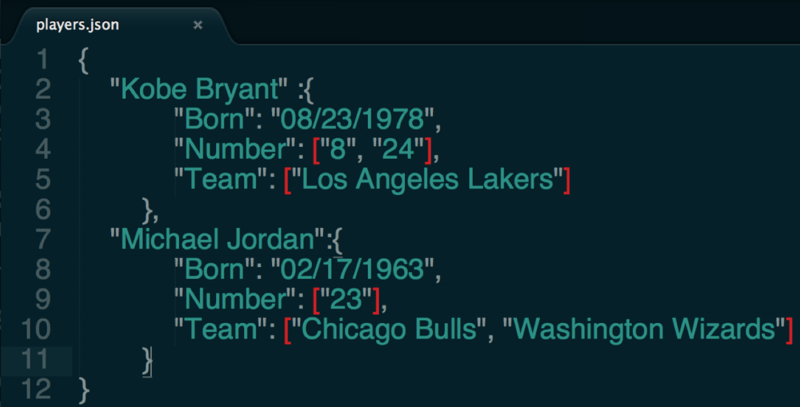
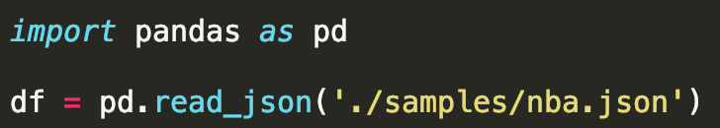
从JSON文件读取数据
JSON是一种存储嵌套数据的文件格式（类似Python中的List, Dict）
技能包
使用Python Pandas读取JSON文件
阅读：http://pandas.pydata.org/pandas-docs/stable/reference/api/pandas.read_json.html
Notes:
http://pandas.pydata.org/pandas-docs/stable/reference/api/pandas.read_json.html

Slide 9
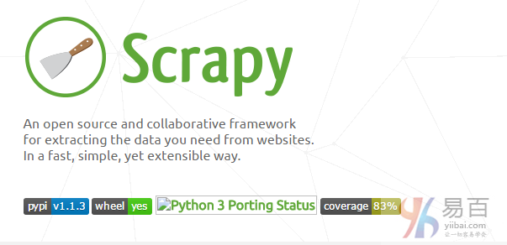

从网页获取数据：“爬虫”
爬虫：一段自动抓取互联网信息的程序，从互联网上抓取对于我们有价值的信息
每个搜索引擎都拥有自己的爬虫程序，比如 360 浏览器的爬虫称作 360Spider，搜狗的爬虫叫做 Sogouspider
爬虫可以用Java、PHP、Python等语言写，Python 更为简单和实用
常用的爬虫框架：Selenium、Scrapy
https://scrapy.org/
https://www.selenium.dev/

Slide 10
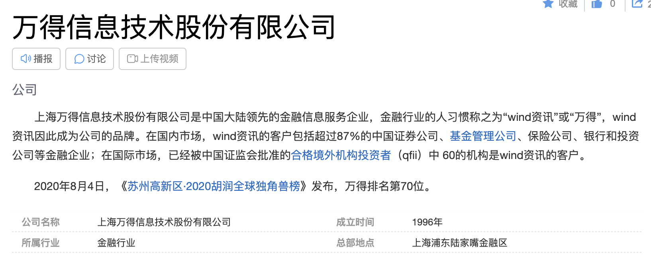
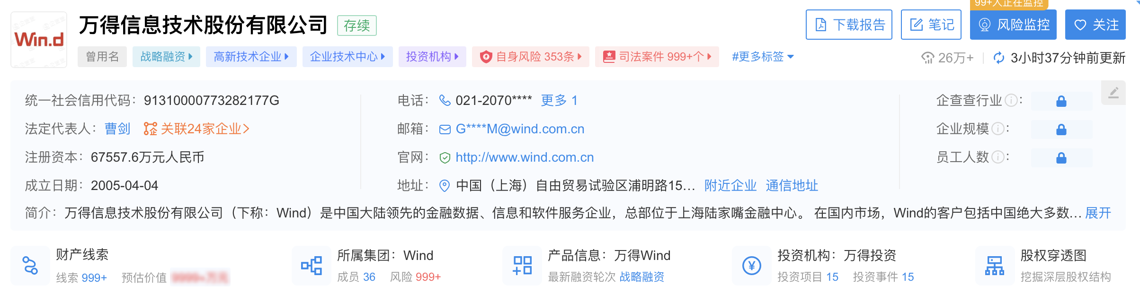
基于爬虫的数据分析与决策
金融领域需求：获取各大政府、行业网站发布的关键数据、公告
实现方法：使用爬虫提高获取数据的效率
举例：万得软件是我国领先的金融数据服务商之一
https://baike.baidu.com/item/万得信息技术股份有限公司/20101094
https://www.qcc.com/firm/d1b84f508d958bdd374cba6f903686b3.html

Slide 11
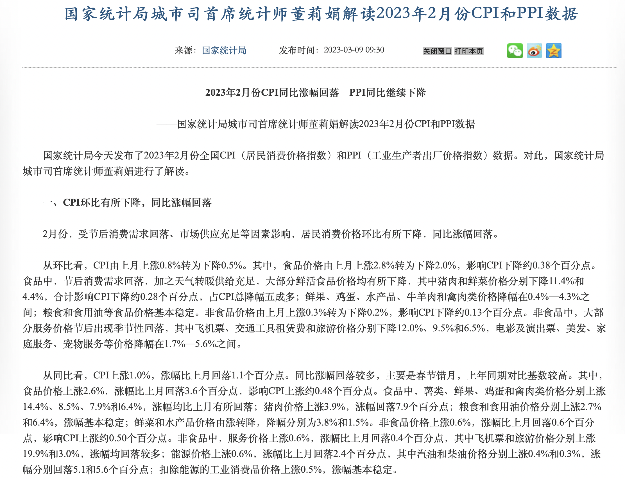
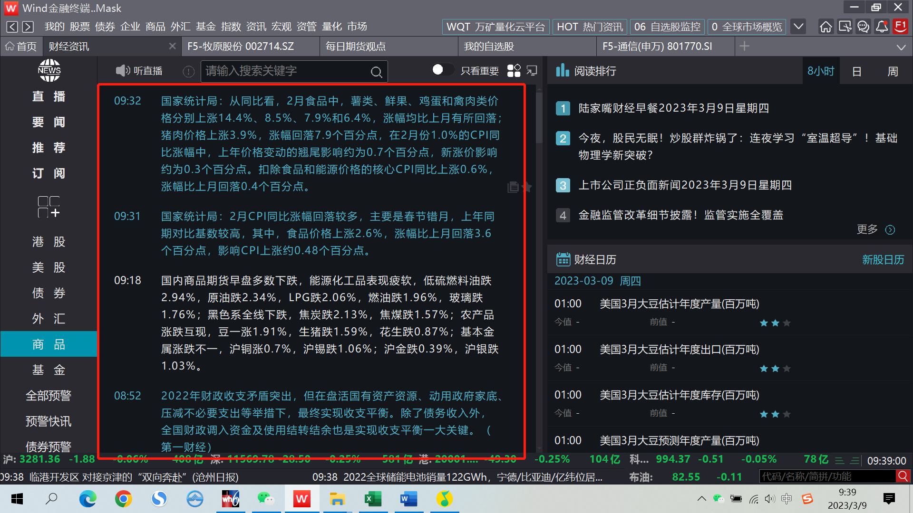
基于爬虫的数据分析与决策
万得实时爬取国家统计局、证券交易所等网站数据、公告，并做初步的处理发送给投资者
金融领域对数据时效性要求极高，数据获取效率对证券市场的决策意义重大，因此以更高效的爬虫算法获取数据就成为了数据服务商战胜行业竞争对手的关键竞争优势
http://www.stats.gov.cn/tjsj/sjjd/202303/t20230309_1936941.html

Slide 12
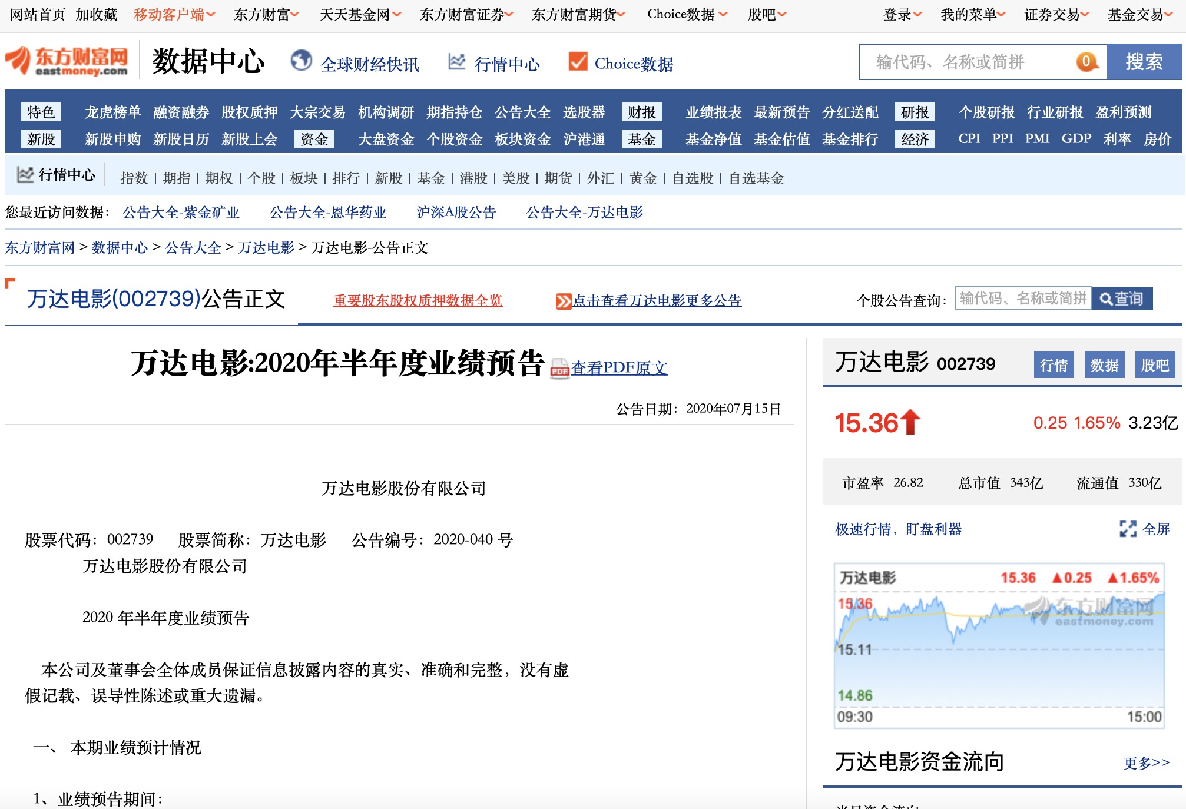
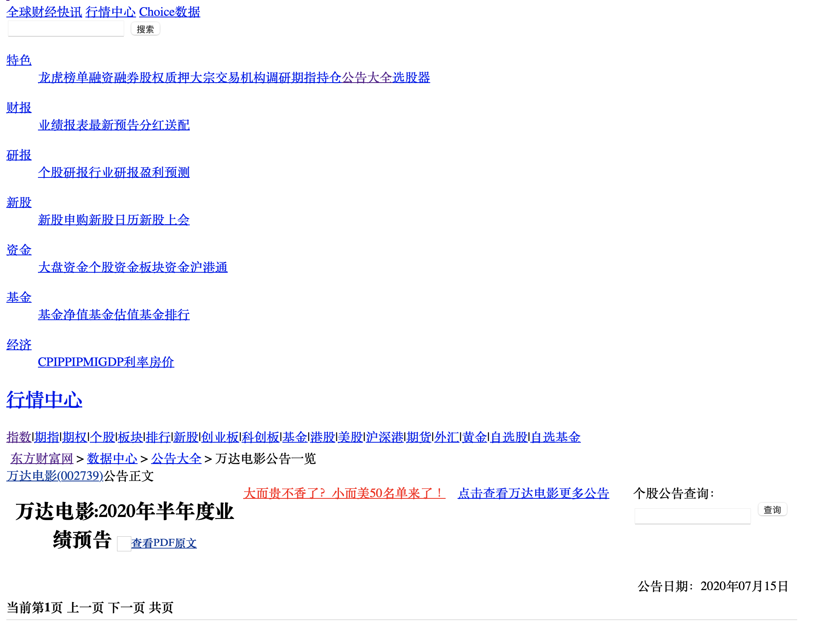
爬虫
Step 1: 获取目标html文件
Step 2: 解析目标html文件得到结构化数据
Step 3: 将结构化数据存储成制定格式
标题：万达电影2020年半年度业绩预告
日期：2020年7月15日
正文：...
request
response
解析html
正则表达式
Beautiful Soup
Xpath
HTMLParser
原网页
获取html文件
解析得到结构化数据

Slide 13
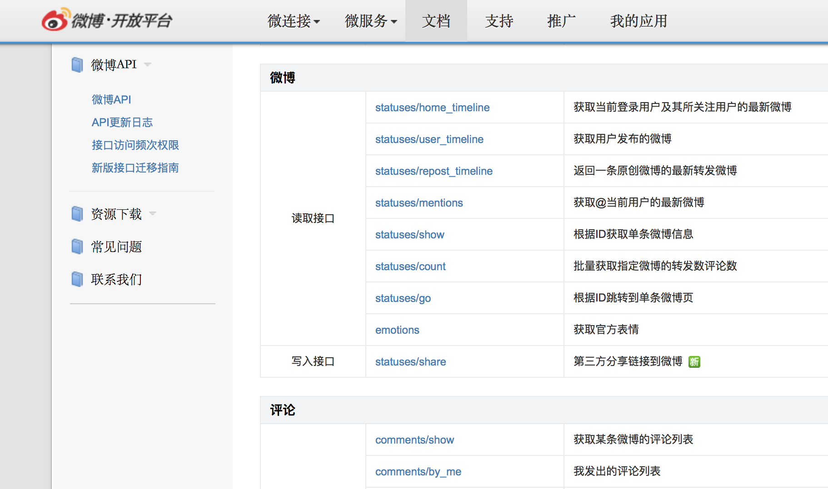
从开放API获取数据
API接口开放平台是指一种提供给开发者使用的平台，开发者可以通过该平台获取到特定服务或功能的API接口。
扩展阅读：
使用微博API接口获取数据
https://www.jianshu.com/p/2d7fd22462b3

Slide 14
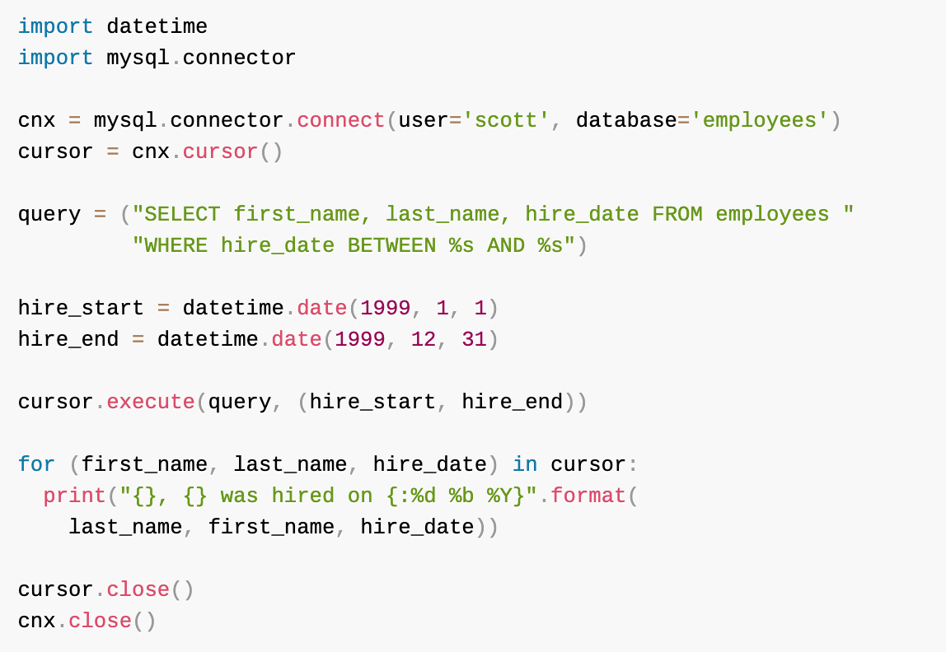
从关系数据库获取数据
以MySQL数据库为例
创建连接
写SQL语句
执行SQL语句
解析结果
https://dev.mysql.com/doc/connector-python/en/connector-python-examples.html

Slide 15
提纲
数据获取
数据准备 – 数据抽取
数据准备 – 数据清洗
案例分析：wuhan2020-sos
探索数据分析
数据获取与准备

Slide 16

从文本数据中抽取结构化信息
XYZ
X栋Y单元Z楼
示例：肺炎患者求助超话
1397xxx6027
1341xxx1935
转发！！！【所在小区、社区】汉阳区麒麟路麒麟社区\n 求助！
请使用Python的re库抽取属性名和取值，粘贴到讨论对话框中

Slide 17
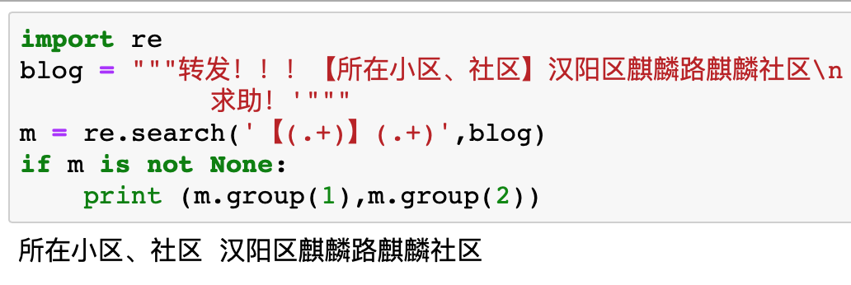
从文本中抽取信息
XYZ
X栋Y单元Z楼
示例：肺炎患者求助超话
1397xxx6027
1341xxx1935

Slide 18
什么是正则表达式
正则表达式(Regular Expression)是一种文本模式，包括普通字符（例如，a 到 z 之间的字母）和特殊字符（称为"元字符"）。
正则表达式使用单个字符串来描述、匹配一系列匹配某个句法规则的字符串。
举例：
11位手机号 ： 1[0-9]{10}
moon, moooon, moooooon… : m(oo)+n
moon, muun, moooon, muuuun: m((oo)+|(uu)+)n

Slide 19
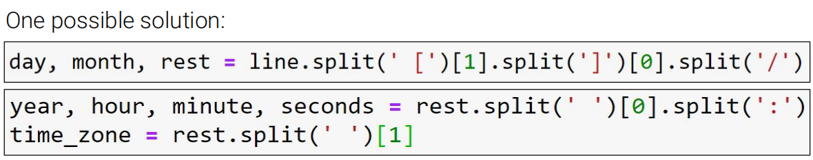
为什么要用正则表达式
replace(old, new[, max])
字符串中的 old（旧字符串） 替换成 new(新字符串)，如果指定第三个参数max，则替换不超过 max 次
split(str,num)
split() 通过指定分隔符对字符串进行切片，如果参数 num 有指定值，则分隔 num+1 个子字符串
strip([chars])
用于移除字符串头尾指定的字符（默认为空格或换行符）或字符序列。
169.237.46.168 - - [26/Jan/2014:10:47:58
-0800] "GET /stat141/Winter04/ HTTP/1.1" 200
2585 "http://anson.ucdavis.edu/courses/"
要求从这个日志数据中提取出年、月、日、时、分、秒，该如何操作

Slide 20

为什么要用正则表达式
34sdg4gfwr4@ruc.edu.cn
653564309@qq.com
hehehe@gmail.com
chigua@sina.cn
34gdggfdgrtyhyr@163.com
... ...
如果验证一个字符串是否是电子邮箱呢？
依然自己写规则判断吗？

Slide 21
思考题
1：判断是否是合法邮箱
邮箱的规则为，输入的只能是字母、数字、@以及.五种， @和.前后只能是字母或者数字
liyiyan@ruc.edu.cn √
pavlo@cs.cmu.edu √
datascience@@ruc.edu.com ×
hehehe@.gmail.com ×
2：使用正则表达式，提取下列字符串中的年/月/日/时/分/秒
169.237.46.168 - - [26/Jan/2014:10:47:58
-0800] "GET /stat141/Winter04/ HTTP/1.1" 200
2585 "http://anson.ucdavis.edu/courses/"

Slide 22
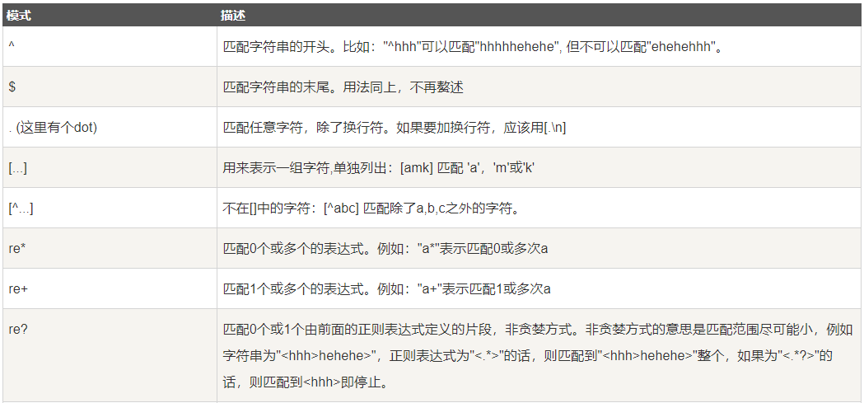
正则表达式写法

Slide 23
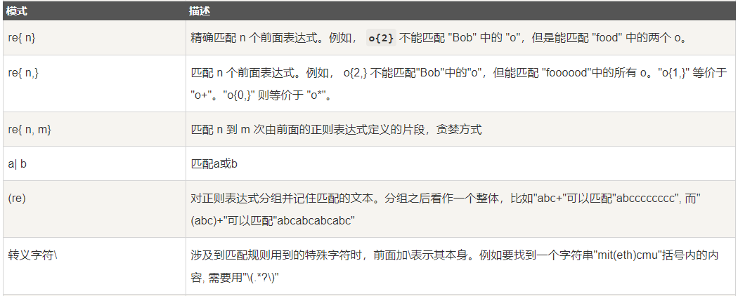
正则表达式写法

Slide 24
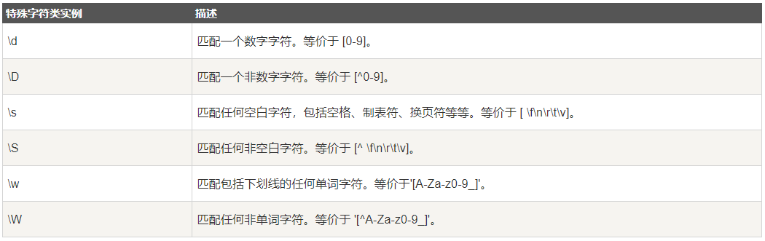
正则表达式写法

Slide 25
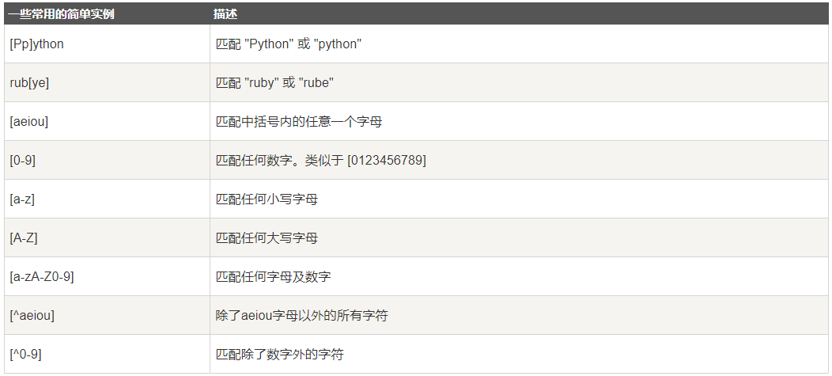
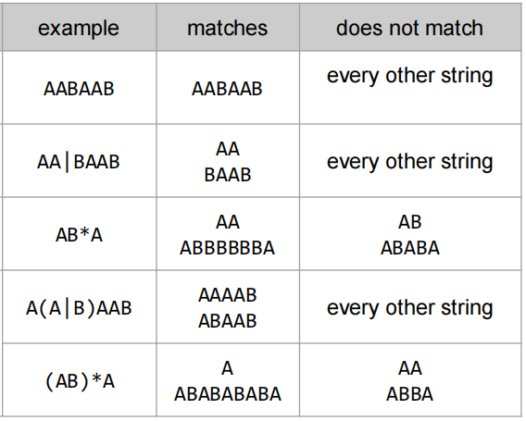
正则表达式写法

Slide 26
正则表达式在python里的用法
此处只讲解最常用的函数、参数和功能
match
sub
search
findall
检查格式
替换子串
查找位置
找到全部
用法：
re.match(pattern, string)，从字符串开头进行匹配
re.sub(pattern, repl, string)，repl为替换的字符串，也可为一个函数
re.search(pattern, string) ，可以在字符串任何位置匹配
re.findall(pattern, string)，找到所有满足匹配条件的子串

Slide 27
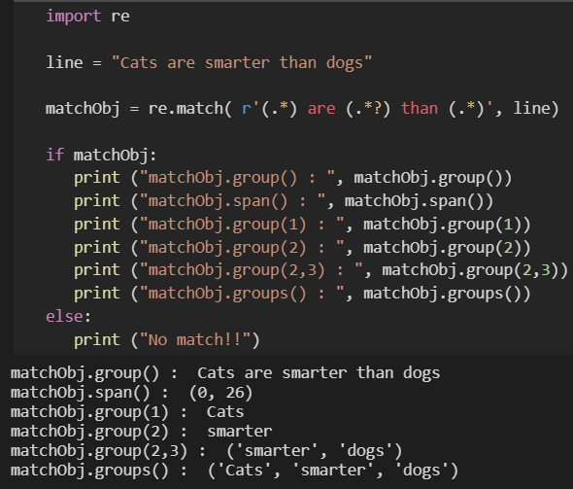
正则表达式在python里的用法
匹配对象方法：
span(): 返回匹配的范围 (start, end)
group(num): 在正则表达式中用()可以分组，group() 可以一次输入多个组号，在这种情况下它将返回一个包含那些组所对应值的元组。
groups(): 返回一个包含所有小组字符串的元组，从 1 到 所含的小组号

Slide 28
课堂练习
checkpoint1：判断是否是合法邮箱
邮箱的规则为，输入的只能是字母、数字、@以及.五种， @和.前后只能是字母或者数字
liyiyan@ruc.edu.cn √
pavlo@cs.cmu.edu √
datascience@@ruc.edu.com ×
hehehe@.gmail.com ×
checkpoint2：使用正则表达式提取，下列字符串中的年/月/日/时/分/秒
169.237.46.168 - - [26/Jan/2014:10:47:58
-0800] "GET /stat141/Winter04/ HTTP/1.1" 200
2585 "http://anson.ucdavis.edu/courses/"

Slide 29
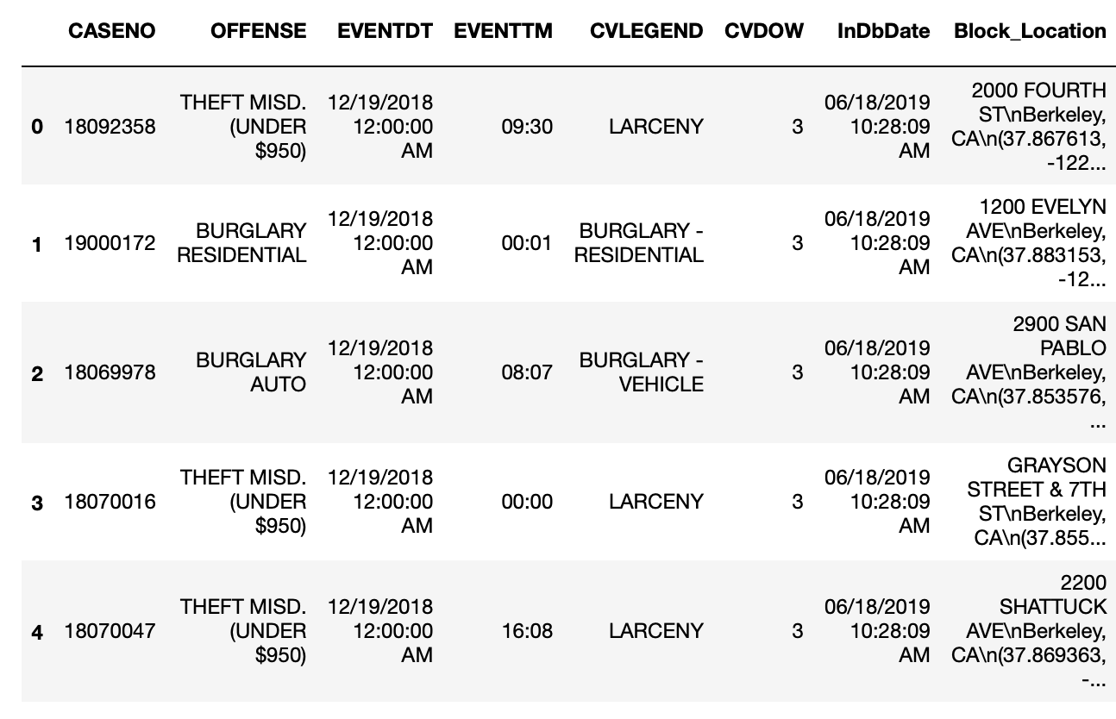
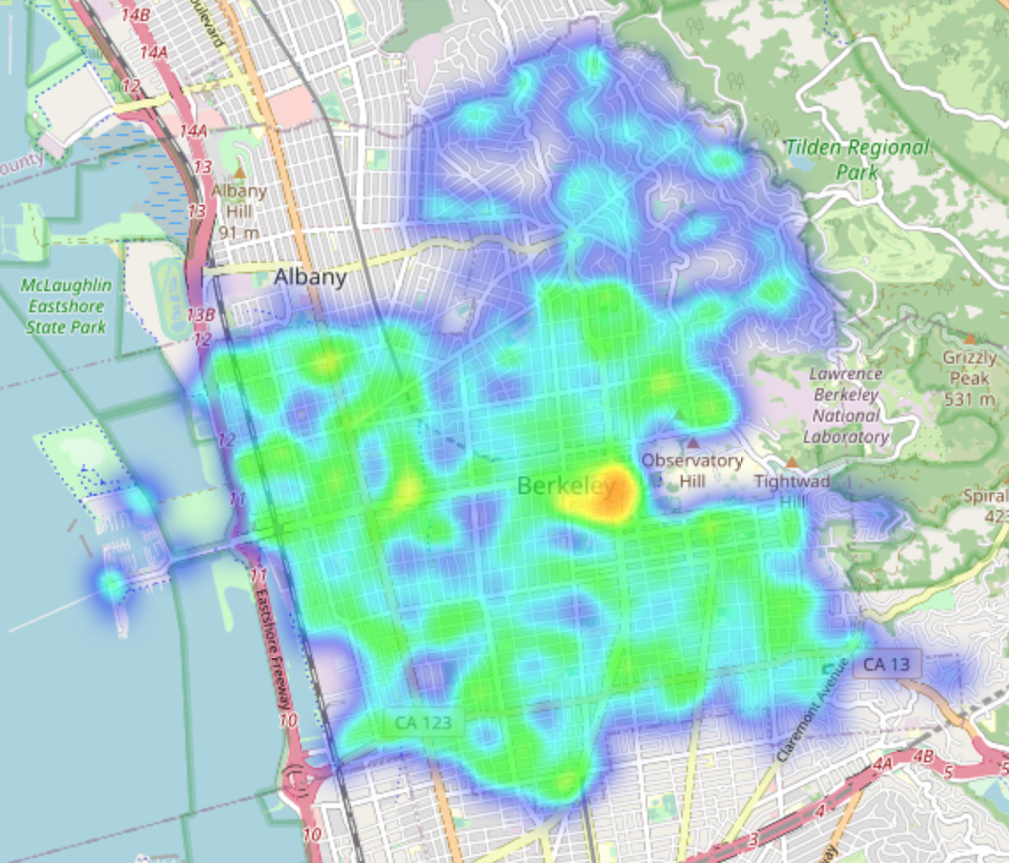
从文本属性中抽取结构化信息
从文本数据中抽取结构化信息，进行丰富的可视化
举例：从文本中提取位置信息

Slide 30
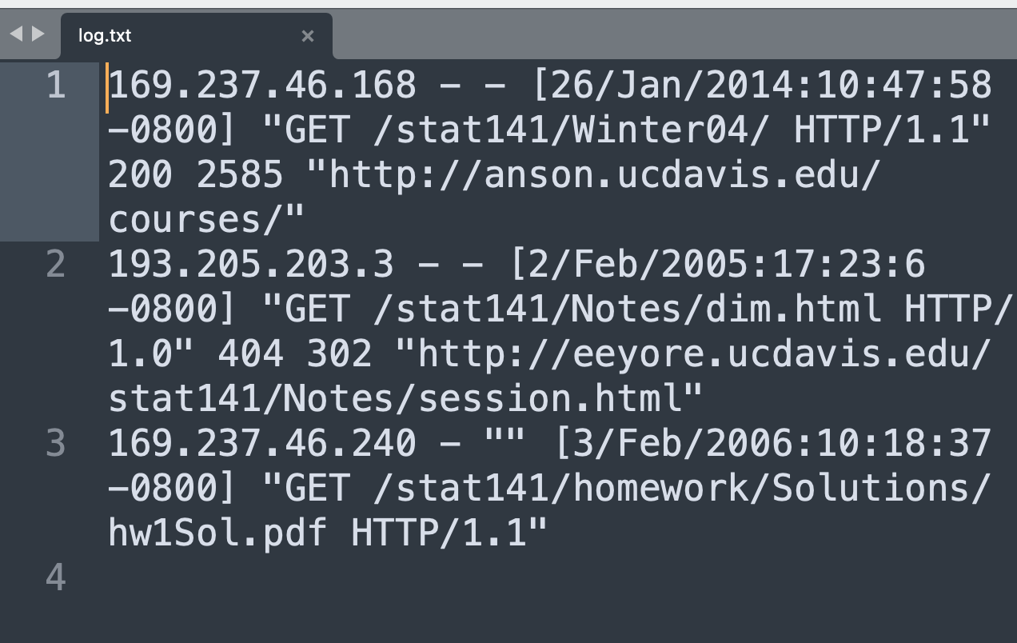
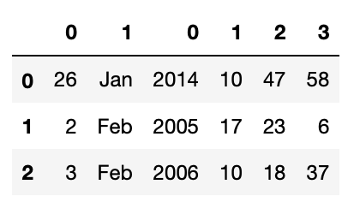
练习
请使用三种方法抽取以下日志文件中的日期时间信息
完成后示意老师
提示：可使用字符串操作、正则表达式、datatime模块

Slide 31
提纲
数据获取
数据准备 – 数据抽取
数据准备 – 数据清洗
案例分析：wuhan2020-sos
探索数据分析
数据获取与准备

Slide 32
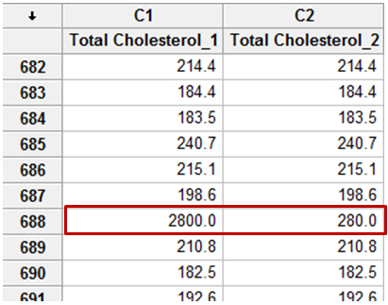
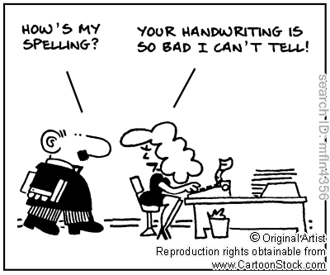
数据清洗有哪些挑战
现实世界中，数据通常是脏的 → Garbage In, Garbage Out
数据存在错误和不一致

Slide 33
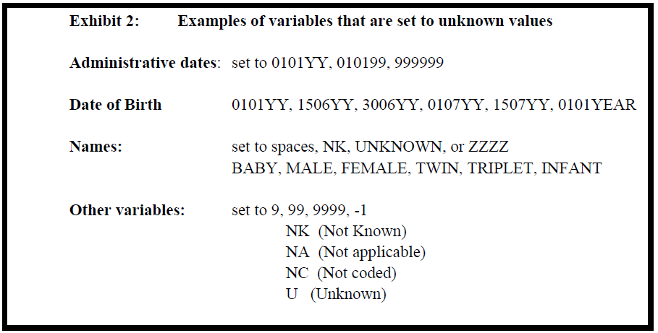
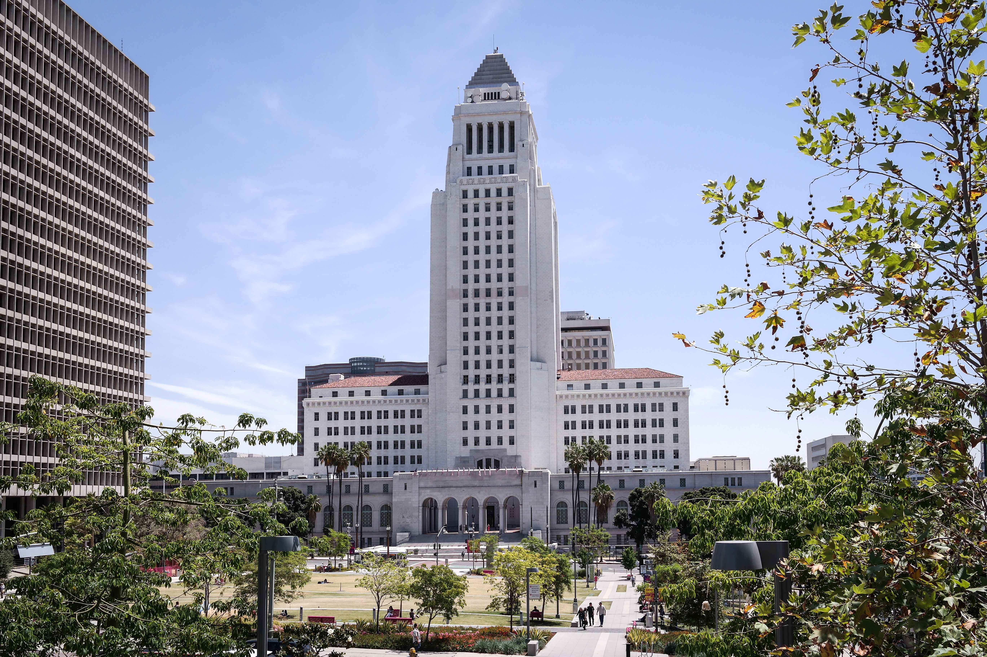
数据清洗有哪些挑战
现实世界中，数据通常是脏的 → Garbage In, Garbage Out
数据存在错误和不一致
数据存在缺失（Missing）
[Gill et al; Univ of Oxford 2003]

Slide 34
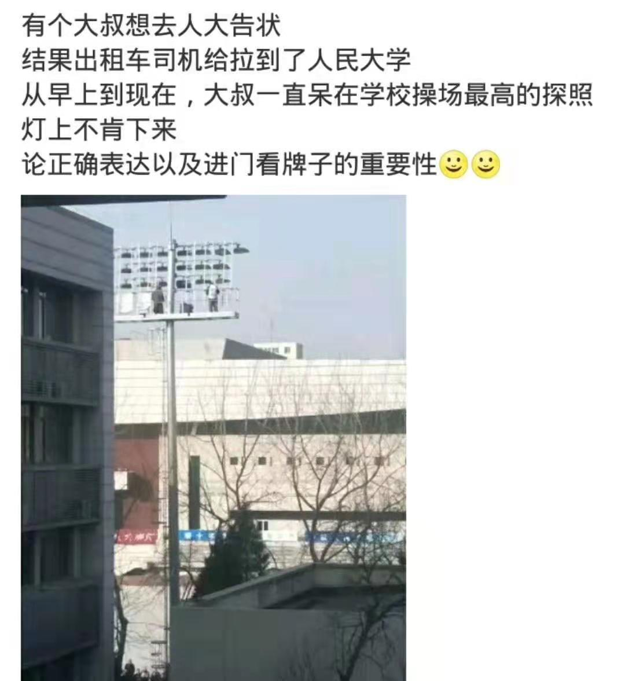


数据清洗有哪些挑战
现实世界中，数据通常是脏的 → Garbage In, Garbage Out
数据存在错误和不一致
数据存在缺失（Missing）
名称/属性的二义性
人大
Michael Jordan

Slide 35
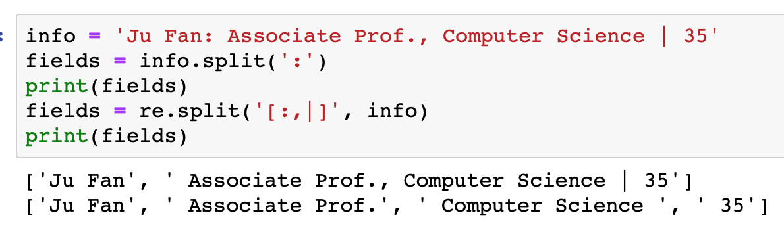
数据清洗的基本任务
将文本拆分成不同的属性（Fields） → 解决分隔符问题
例：教师列表 Ju Fan: Associate Prof., Computer Science | 35
补充缺失的数据
例：如果Ju Fan的年龄信息缺失，应该如何填充呢？
平均值填充、用最近似教师年龄、贝叶斯估计
格式转换问题
日期的表示：20190329, 03/29/2019, 29/03/2019
异常值检测
例： Salary = -10； Age = 222
请写Python代码帮助范老师进行文本拆分，输出一个字符串数组

Slide 36
如何做数据清洗
查看数据描述
检查数据量和数据属性
属性的类型、值域区间、关联，数据的可获得性
从业务角度理解数据属性和属性值的含义
计算每个属性的统计信息（如最大值、最小值、均值、方差等）
检测数据质量问题并修复
检查数据值是否有异常值和错误
值和属性本身的含义是否符合
有无缺失值
有无重复属性

Slide 37
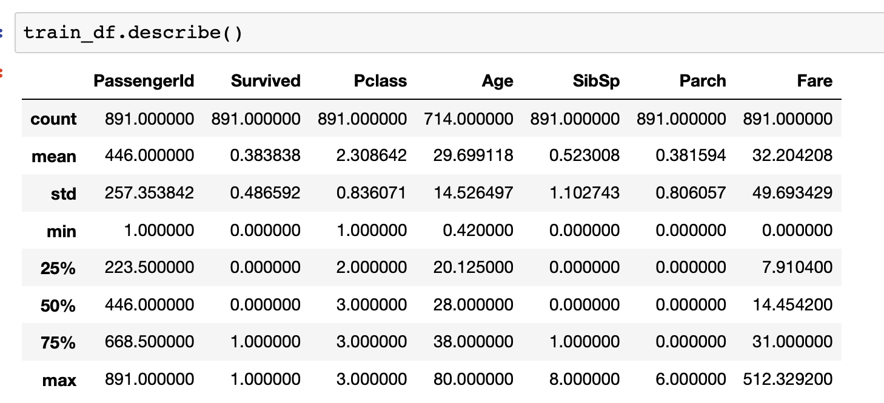
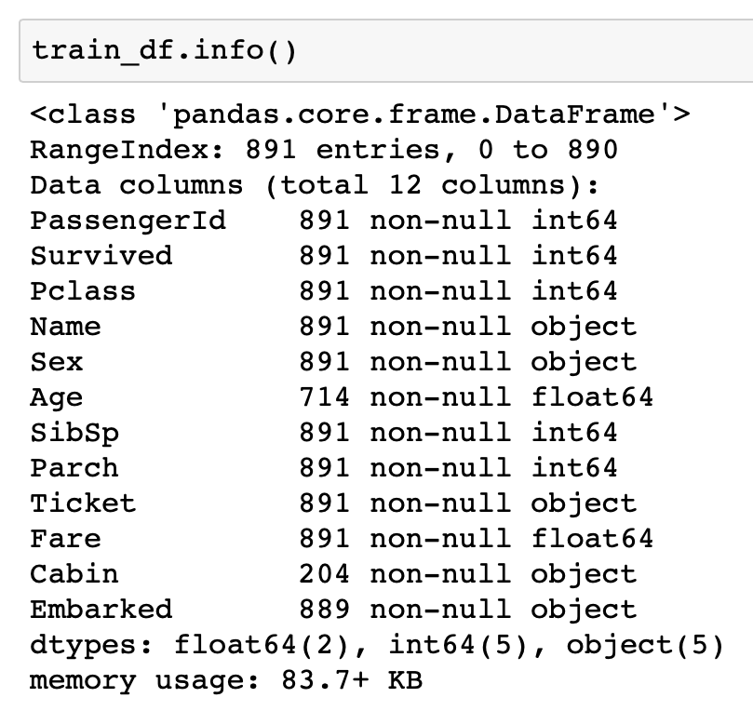
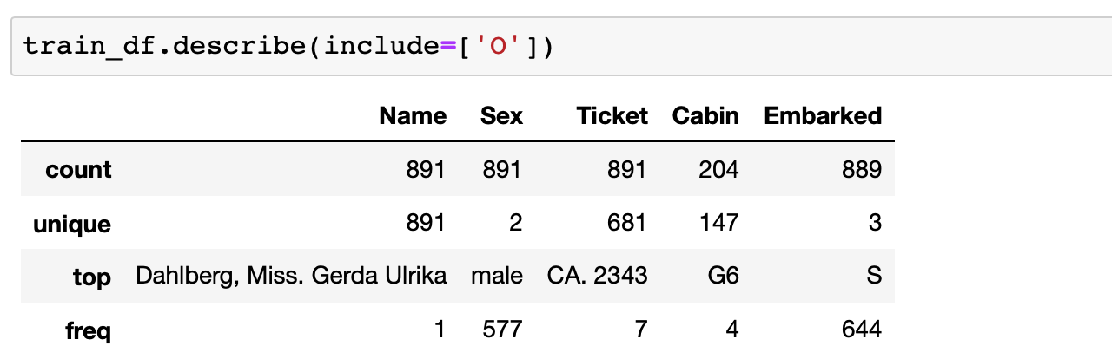
使用pandas描述数据
以Titanic数据集为例

Slide 38
数据值的类型
Nominal 标记值
ID、姓名、电话等，和数据项个数相当
Categorical 离散值
邮编、性别、型号等
Ordinal 排序型
分数分级A、B、C等
Numerical 数值型
度量值，薪水、高度等
Interval 区间型
数据值范围
Ratio 比例
定性
信息量增加
定量

Slide 39
数据缺失
有数据的地方，通常也就有缺失的数据
我们没有上帝视角
数据科学，必须面对数据缺失的问题
仪器故障
因为与以它记录冲突被删除
人为因数没有输入
当初录入数据时数据项没有被重视
数据变化没有被记录
缺失数据对分析建模有很大影响
忽略还是弥补，这是个问题

Slide 40
缺失值处理
忽略记录：保留全的记录
忽略属性：保留全的属性
手动填充：可行吗？
用一个全局值代替，例如-1， unknown
使用对应属性的平均值
使用相同类标签样本对应属性上的平均值
用最大可能的值推理
如找最相似的点推理缺失值
使用贝叶斯或决策树推理
缺失值填充：猜的越多，离真实数据越远

Slide 41
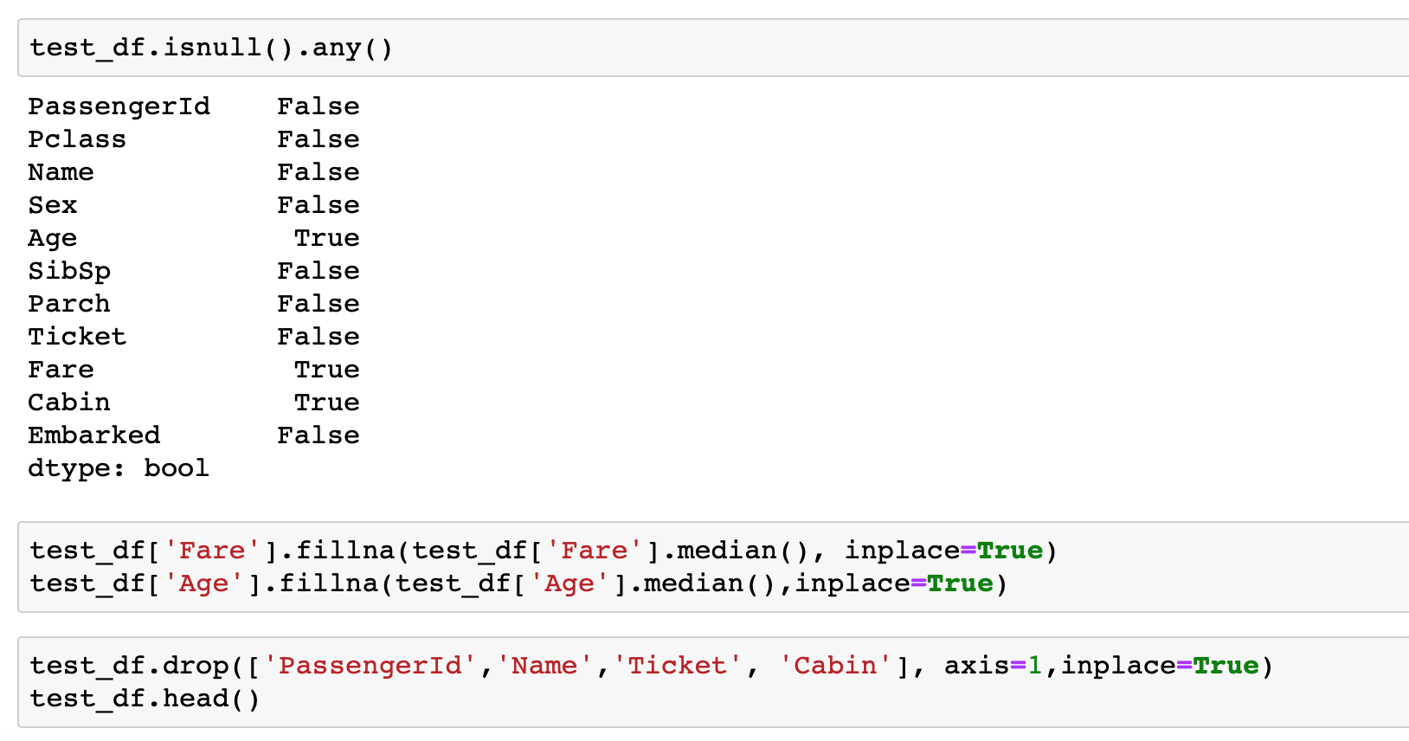
使用pandas处理缺失值
将这些记录删除
使用平均年龄填充
使用年龄的中位数填充
🔔
请问你会如何处理Age缺失的记录？

Slide 42
使用pandas处理缺失值

Slide 43
数值间的转换
排序型转换成数值型
A -> 4.0 A- ->3.7
B -> 3.3 B- ->3.0
多值属性处理
颜色、国家、省/州等有限数值，可以用数值编号字典化处理数据
ID属性
一般保持不变。过长且带冗余信息的属性值，可以做压缩，注意在不同数据集上压缩ID解释的一致性
属性值分组
省份按区域换分成5-6组

Slide 44
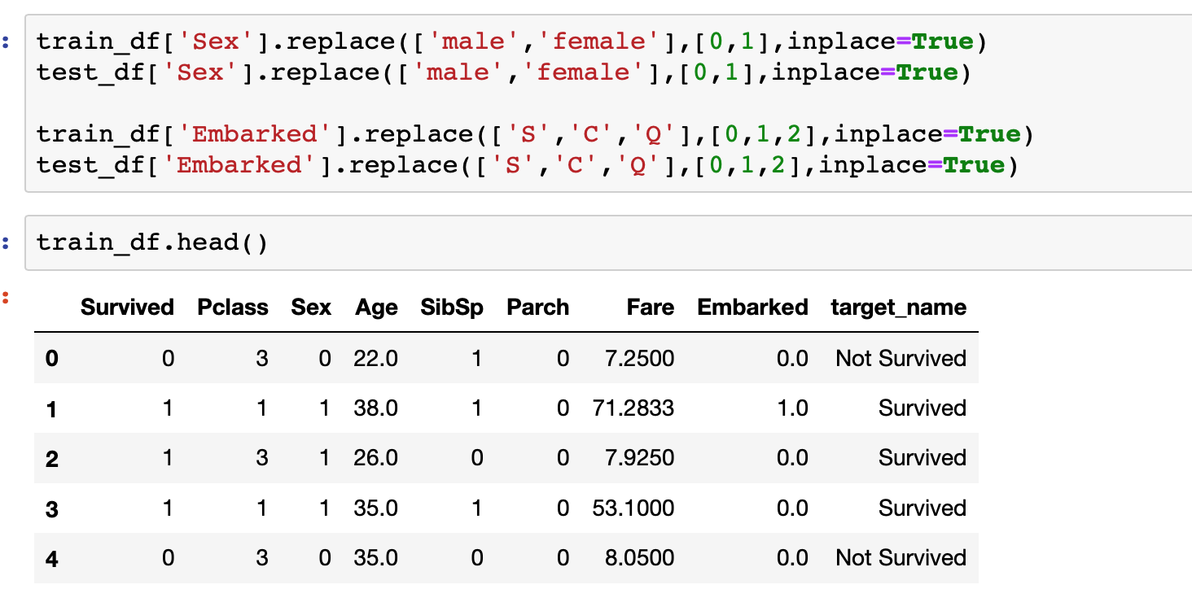
使用pandas处理数值转换

Slide 45
数据离散化处理
把连续型的数值数据分成区间型数据Binning
如4分制到A/B/C转换
可以减少数据量、压缩数据
等宽度划分离散化Equal-Width Binning
优点：简单、易懂
缺点：分成多少个桶？
受噪音影响大

Slide 46
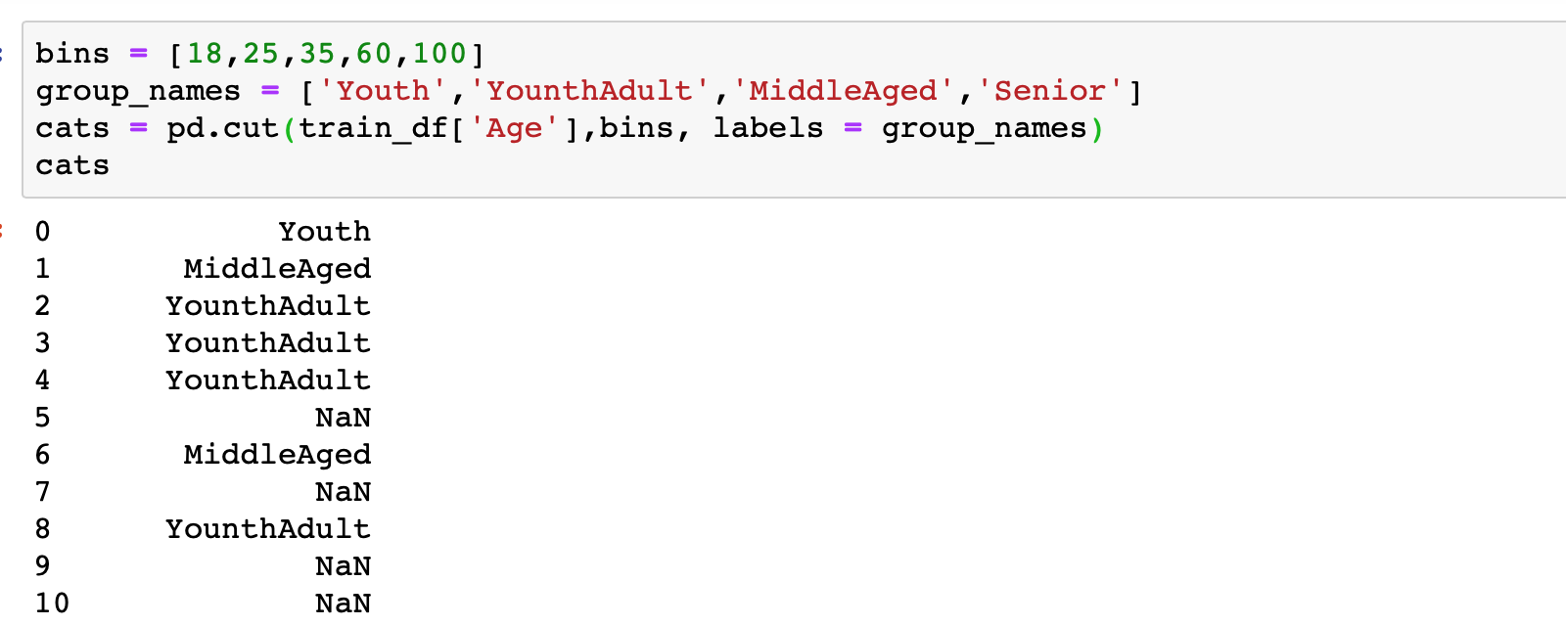
使用pandas进行数据离散化

Slide 47
数据离散化处理
等高划分离散化 Equal-Depth Binning
对比一下与EW的优缺点？
请将下面数据用EW和ED离散化处理
13,15,16,16,19,20,21,22,22,25,30,33,35,35,36,40,45
Notes:
等宽简单，但对不均衡分布效果不好
决策树方法自己做离散化处理

Slide 48
发现异常值（outlier）
单变量
统计方法，k=2 or 3

Slide 49
发现异常值（outlier）
单变量
超级异常值：
普通异常值

Slide 50
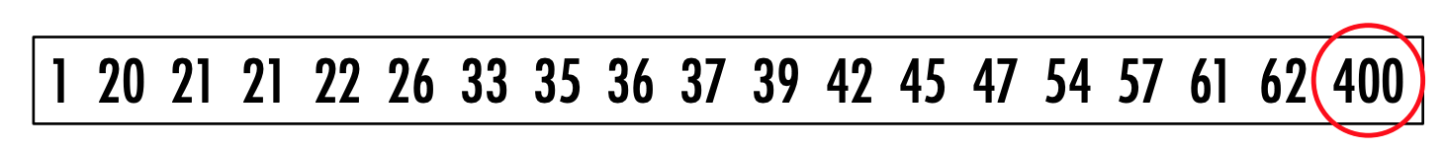
发现异常值（outlier）
单变量
统计方法：k倍标准差之外（k = 2, 3）
思考：这种方法存在什么问题？
考虑一组年龄数据
计算出：均值为56；标准差为83 → 两倍标准差区间[-109, 221]
为什么会出现这种情况？
均值Mean对异常值很敏感！
怎么解决？中位数Median
Notes:
Mean = 37; Stddev = 16
K = 2 → [4, 70]

Slide 51
数据归一化(normalization)处理
Min-max归一化
Z-score归一化
基于统计
十位数归一化
j取值刚好让最大的数小于等于1

Slide 53
提纲
数据获取
数据准备 – 数据抽取
数据准备 – 数据清洗
案例分析：wuhan2020-sos
探索数据分析
数据获取与准备

Slide 54
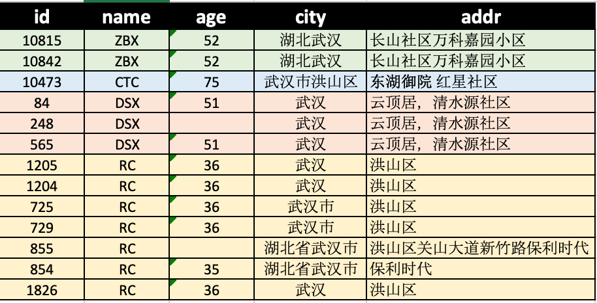
数据准备
信息抽取：从文本数据中抽取出结构化信息
你能观察到真实数据有多“脏”吗？

Slide 55
数据清洗
数据缺失
属性age
数据重复
同一个名字的人出现在多条微博中，是一个人吗？
属性值冲突
RC的年龄是35还是36？
属性值粒度粗细不一
洪山区
保利时代
洪山区关山大道新竹路保利时代

Slide 56
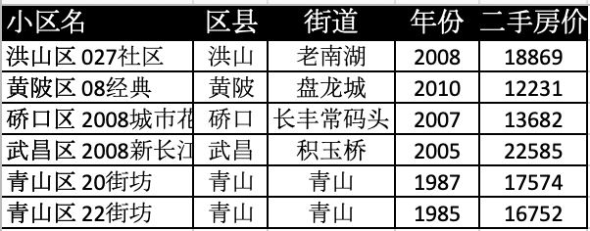
数据扩充（Data Enrichment）
能否在地图上定位每位求助者所在的小区
能否找到每位求助者所在小区的平均房价和建造年份
数据扩充
将求助者自己填写的小区名称对齐到链家小区名录中
实体链接
链家小区名录

Slide 57
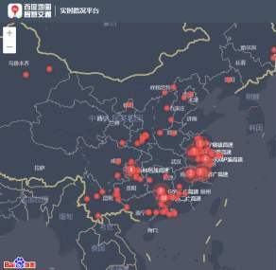
数据扩充（Data Enrichment）
能否在地图上定位每位求助者所在的小区
能否找到每位求助者所在小区的平均房价和建造年份
数据扩充
通过百度地图获取求助者对应到链家小区的经纬度坐标
调用百度API
链家小区名录

Slide 58
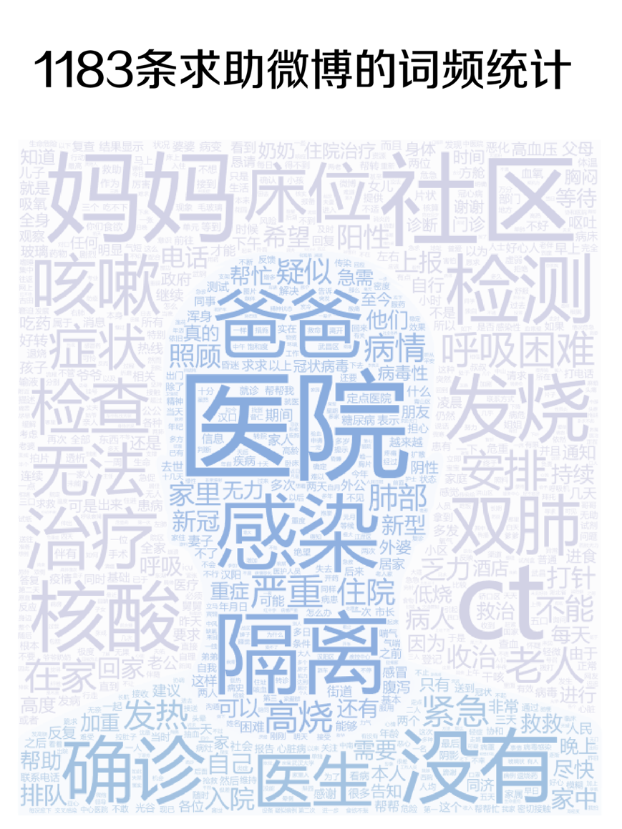
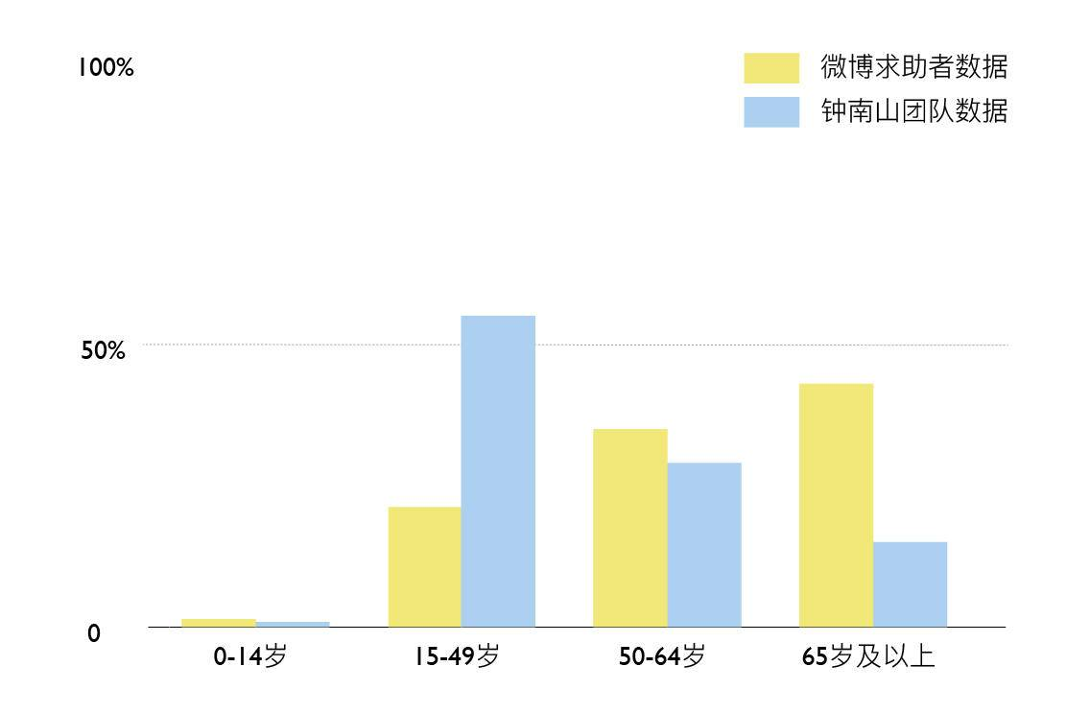
数据分析
围城之中，越老越无助

Slide 59
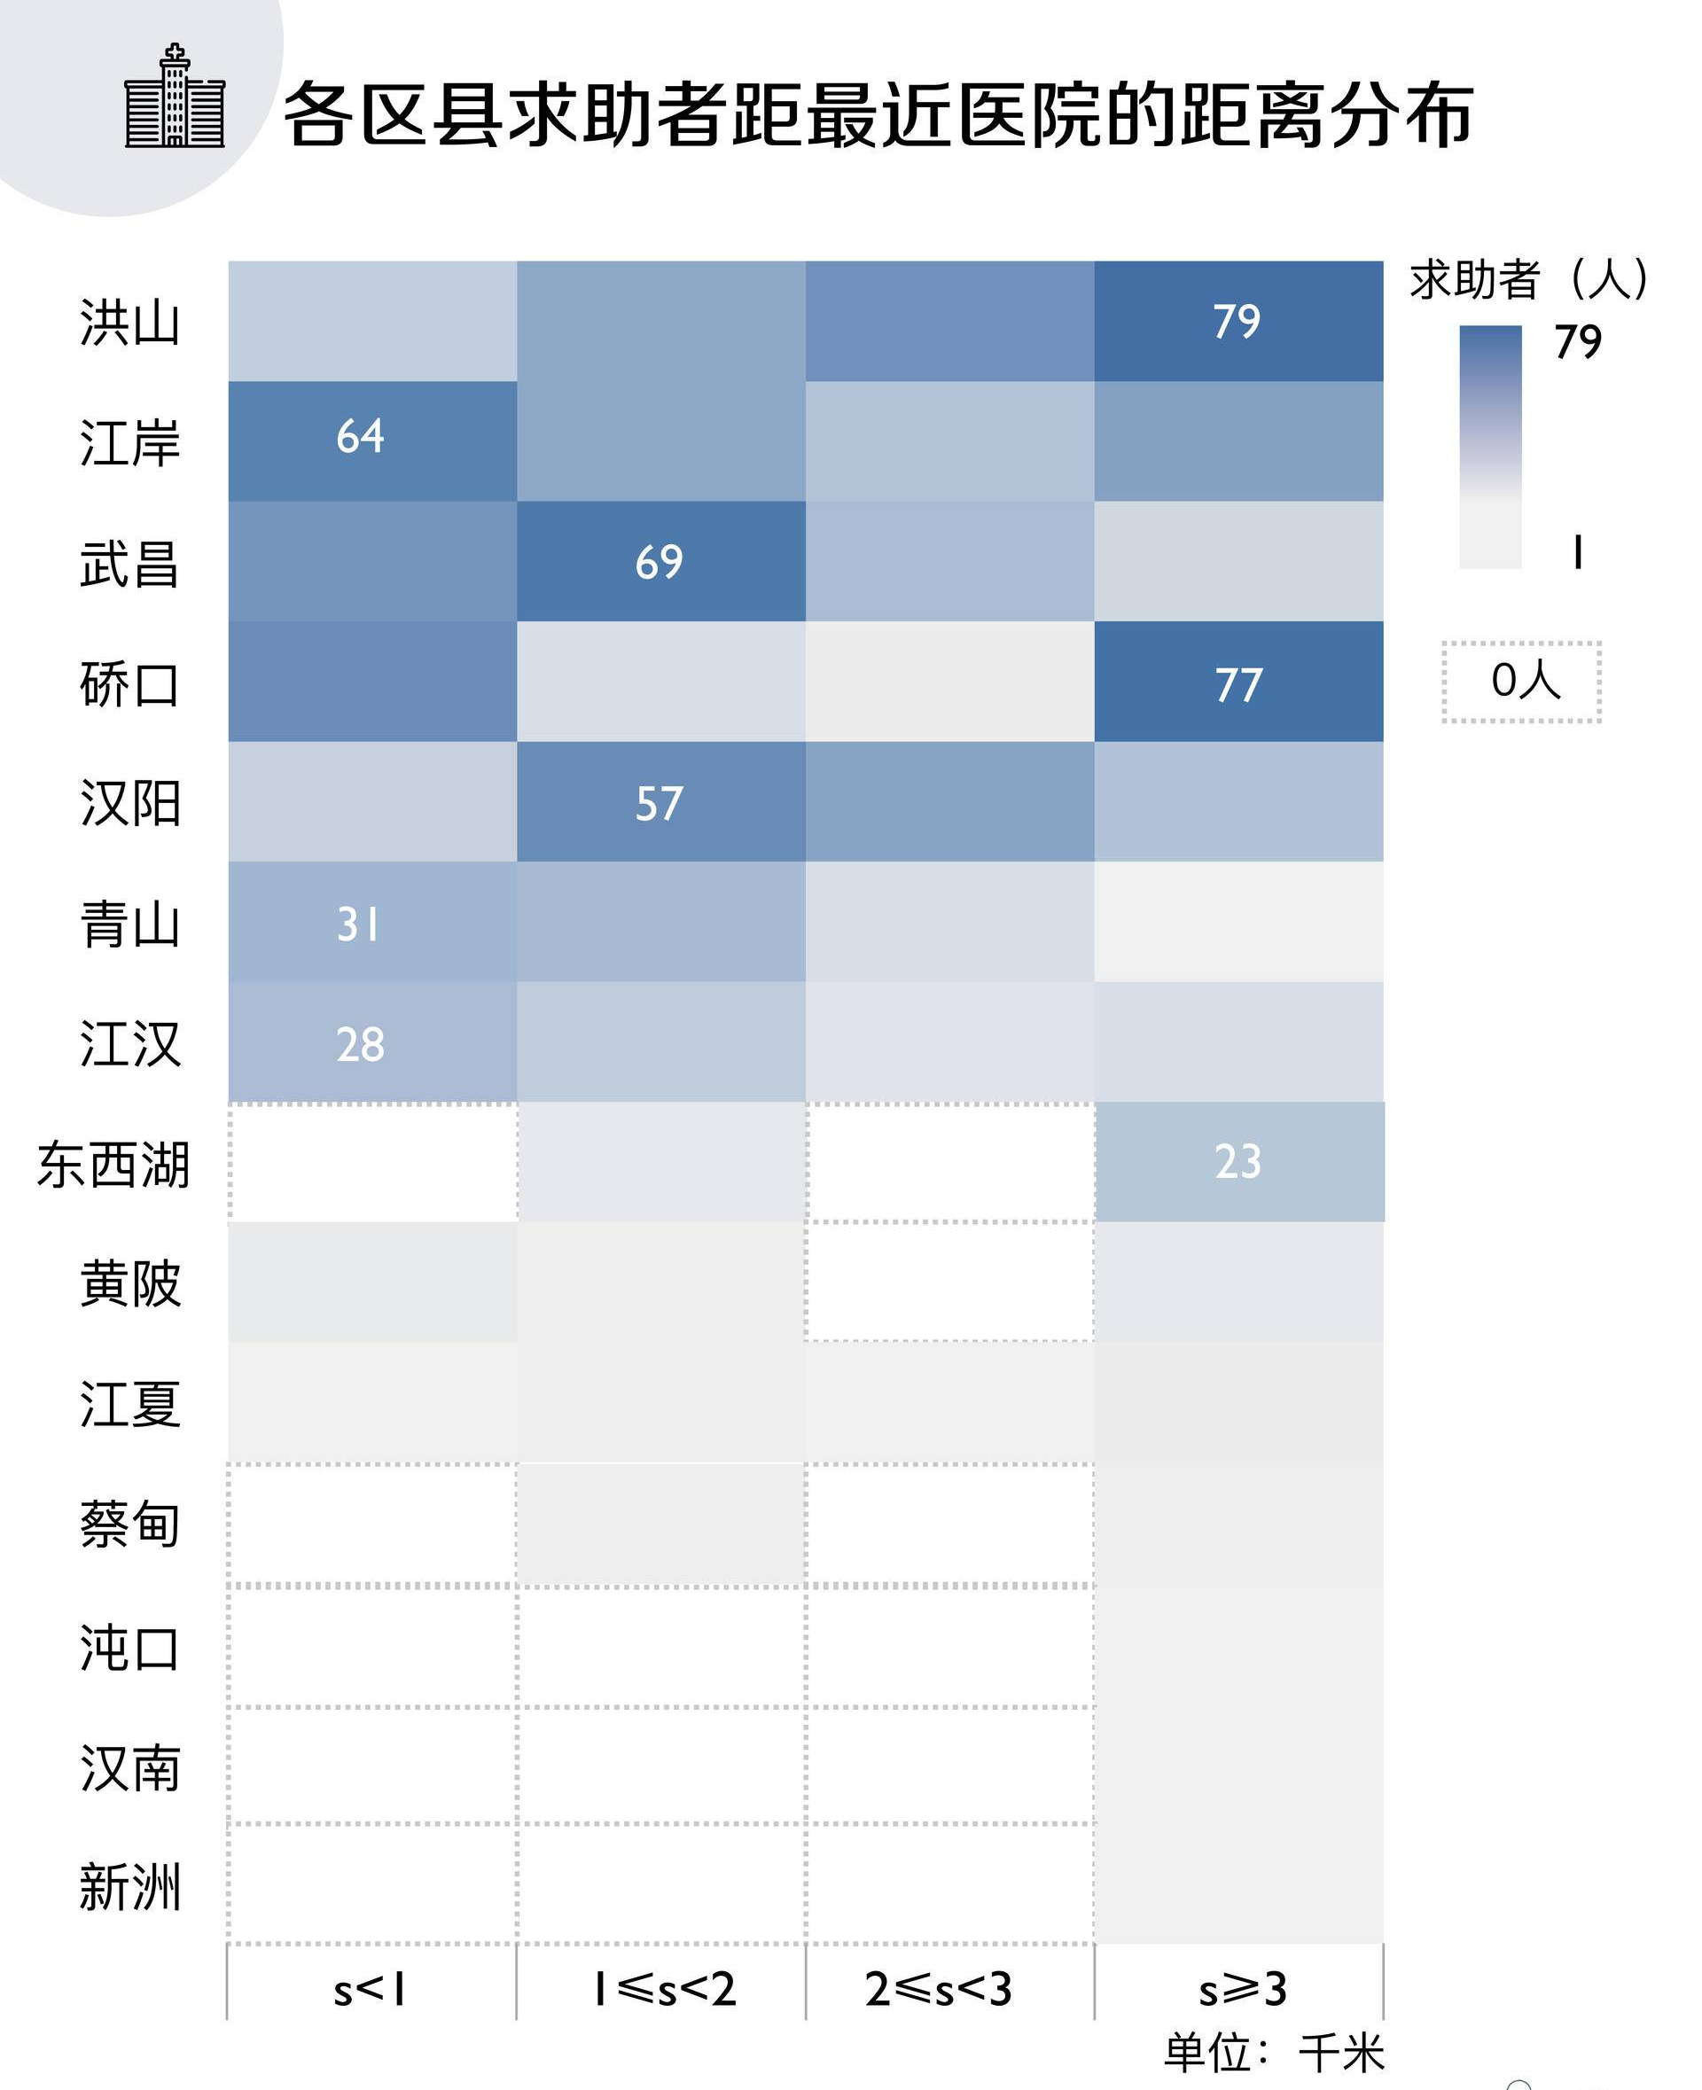
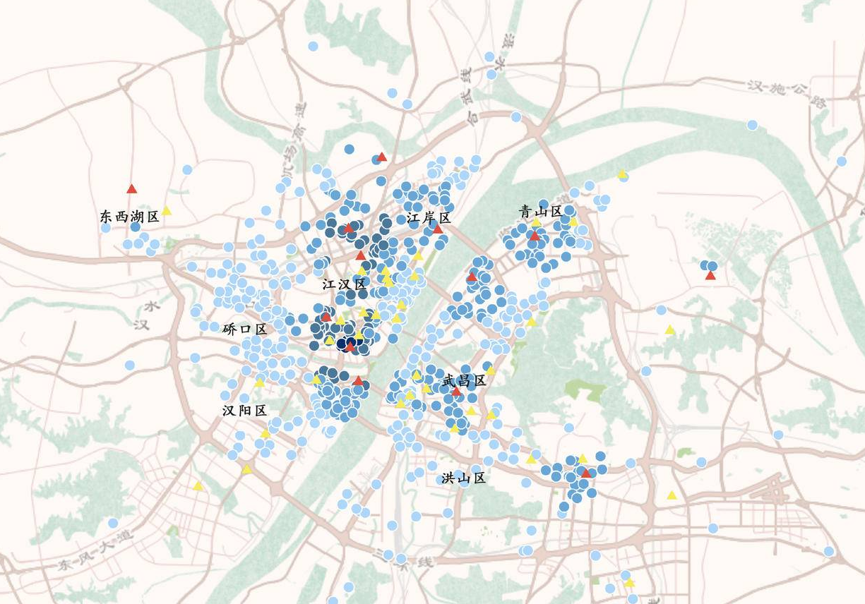
数据分析
求助者离医院有多远？
Notes:
武汉的“封城”进一步增加了这些求助者就医的难度，财新曾经报道过步履蹒跚的老人相互搀扶走向医院的场景。无法及时得到诊断和救治使他们面临病情恶化的风险，也增加了交叉感染的可能。所在行政区定点收治医院较少、与医院之间距离较远、公共交通停摆等原因使这些求助者每日辗转于小区与医院之间，在等待确诊与收治的过程中艰难求生。

Slide 60
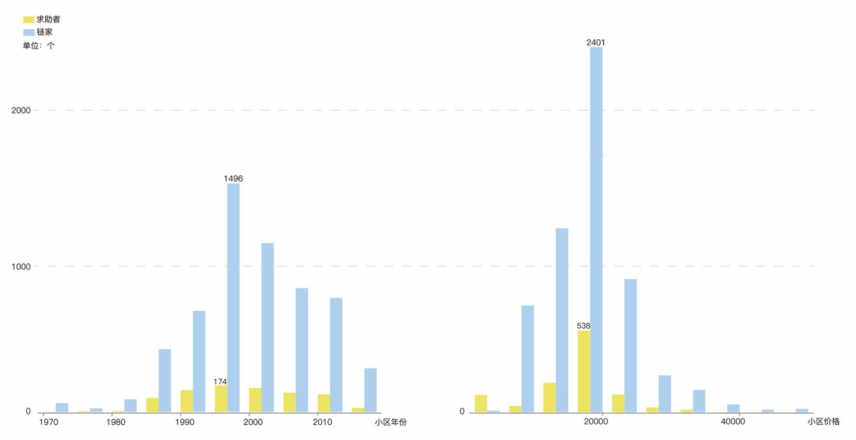
数据分析
求助者所居住的房屋，无论是价格还是年份，都与武汉住宅的整体分布相当
Notes:
这些求助者所居住的房屋，无论是价格还是年份，都与武汉住宅的整体分布相当：也就是说，他们并不是传统意义上的“弱势群体”，他们可能就是你我。

Slide 61
数据分析结论
时代的雨滴打在每一个人头上，数字背后甚至被排除在数字之外的，是一个个鲜活的人，用文字、图片、视频、转发、点赞……拼凑聚合成历史本身，而不甘愿沦为其注脚。
正如作家李静睿所言，“灾难面前，我们不是旁观，只是幸存。”这些陷入窘境的人、苦苦挣扎的人、奋力求生的人，不是弱者也不是他者，正是另一种处境下的你我。
照见他们，也是看到我们自己。

Slide 62
总结：数据探索分析与可视化
数据采集
数据准备
数据探索
数据建模
数据展示
问题
答案
数据的
多样性
数据的
海量性
结果的
及时性
数据的
隐私保护
技术挑战
……

